Slide 1
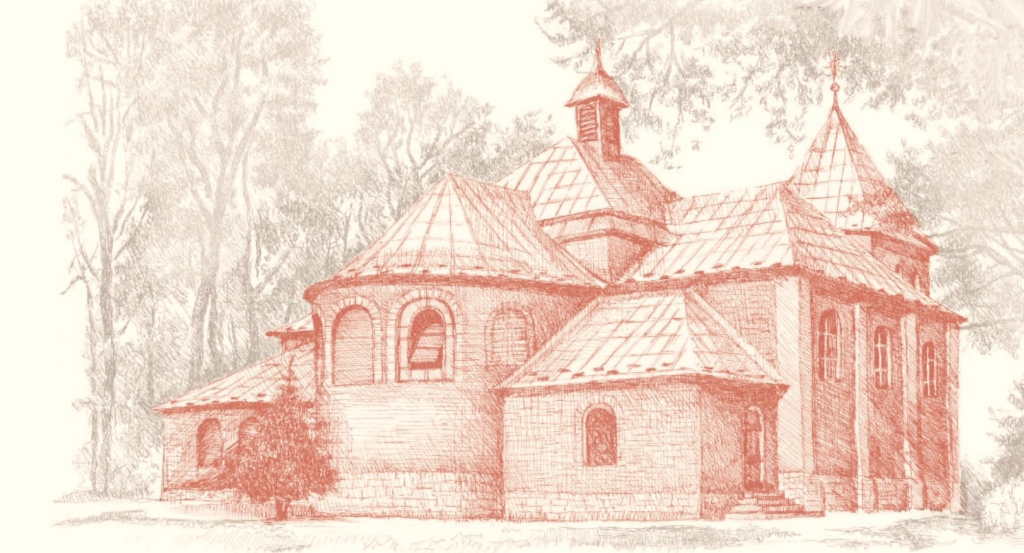
Monografia PARAFII NSPJ
100-lecie parafii Najświętszego Serca Pana Jezusa w Bieruniu Nowym i to przypadające w roku stulecia macierzystej diecezji; czyż może być lepsza okazja do spisania dziejów lokalnej wspólnoty religijnej?.
Pomysł napisania takiej monografii był wynikiem rozmów zarówno w parafii z ks. proboszczem jak i w gminie Bieruń, ale długo zastanawiano się, co powinno się znaleźć w takim opracowaniu, kto powinien je napisać, jak zebrać fundusze na sfinansowanie druku.

Slide 2
Pierwszym formalnym krokiem w tym kierunku było zgłoszenie przez Norberta Jaromina, Jarosława Mokrego i Zbigniewa Zająca zadania, jako projektu w ramach Budżetu Obywatelskiego Miasta Bierunia w edycji na rok 2025. Projektodawcy liczyli na poparcie mieszkańców w głosowaniu i nie zawiedli się; wydanie publikacji było drugim najpopularniejszym projektem, na który oddano głosy w kategorii tzw. zadań małych. To pozwoliło zabezpieczyć budżet na wydanie tej publikacji.

Slide 3
Kolejnym krokiem w przygotowaniu wydawnictwa było zebranie grupy osób-autorów, którzy opisaliby początki parafii, całą jej historię, najważniejsze wydarzenia oraz ludzi związanych z parafią.
Zebrania takiego zespołu podjął się Norbert Jaromin gromadząc grupę 16 osób piszących teksty, grafików i autorów zdjęć. Oprócz pisania własnych tekstów, zajął się on również koordynacją działań tej grupy i ujednoliceniem redakcji poszczególnych rozdziałów. Zespół uzyskawszy błogosławieństwo ks. prob. Marcina Maszczyka przystąpił do intensywnej pracy.

Slide 4
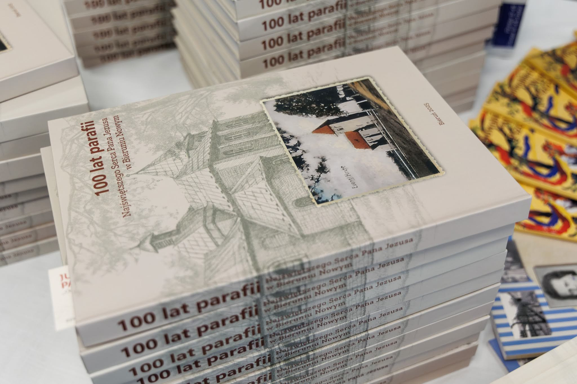

Slide 5
Po kilku miesiącach intensywnej pracy, dzieło ukończono
i książka w ilości 500 egzemplarzy, została wydrukowana i dotarła do Bierunia.
Prezentacja i promocja książki odbyła się 2 sierpnia 2025 r.
w Domu Kultury Remiza z udziałem licznie zgromadzonych parafian
i gości. Obecni byli m.in. Burmistrz Miasta Bierunia Sebastian Macioł, Proboszcz Parafii NSPJ ks. Marcin Maszczyk, były burmistrz Bernard Pustelnik, były starosta powiatu bieuńsko-lędzińskiego Bernard Bednorz oraz Przewodniczący Rady Miejskiej (a zarazem autor) Jarosław Mokry.

Slide 6
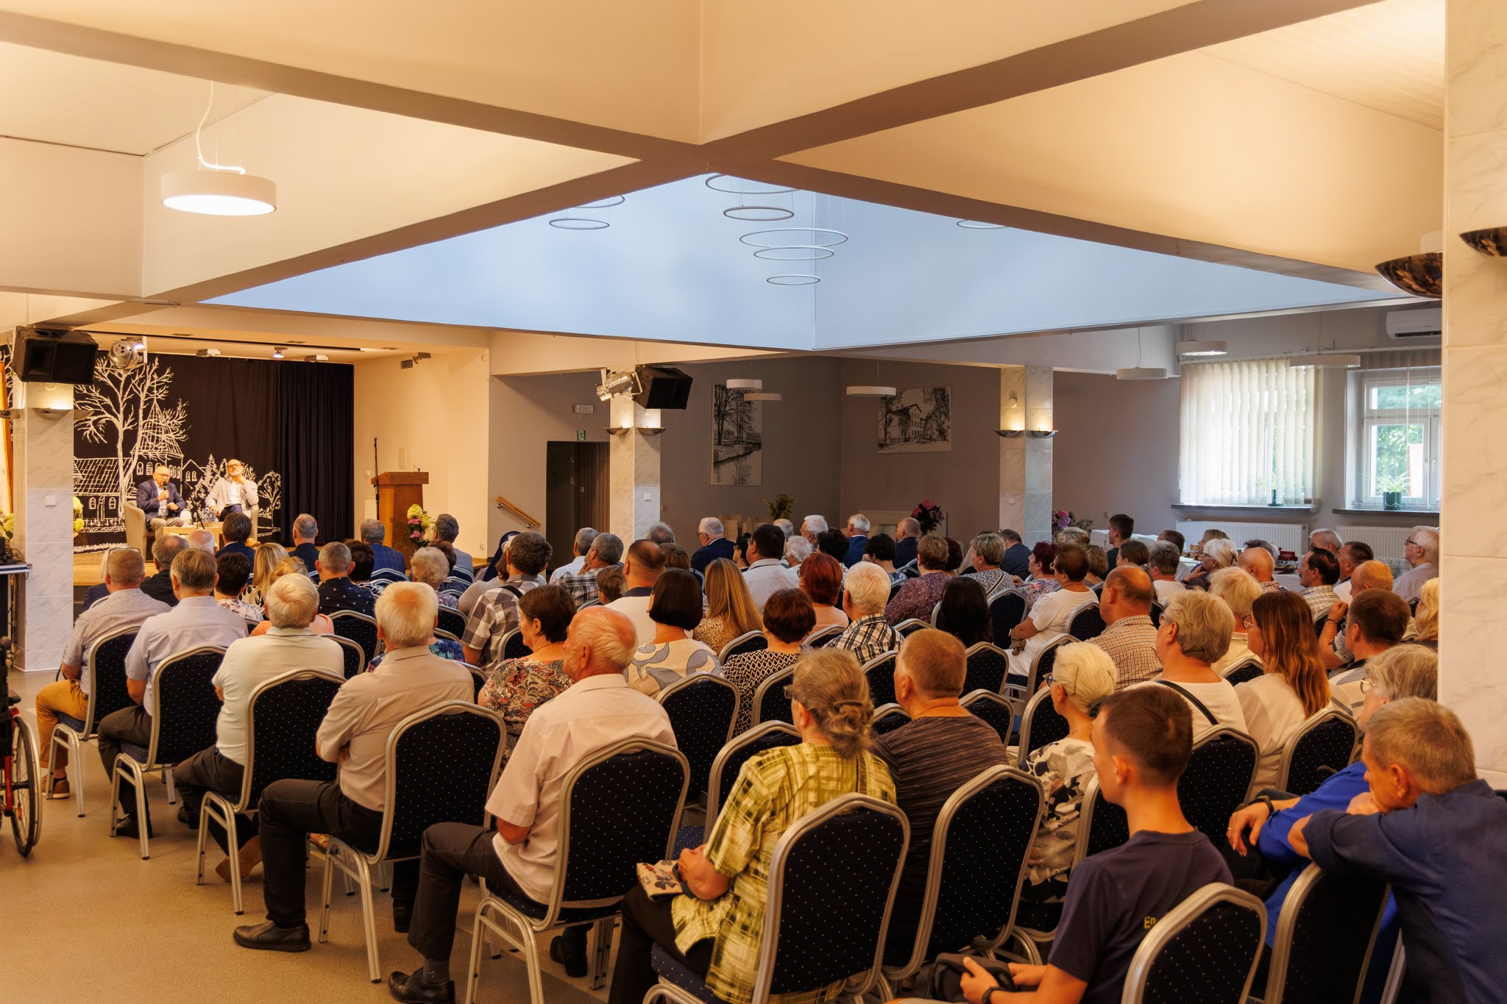

Slide 7
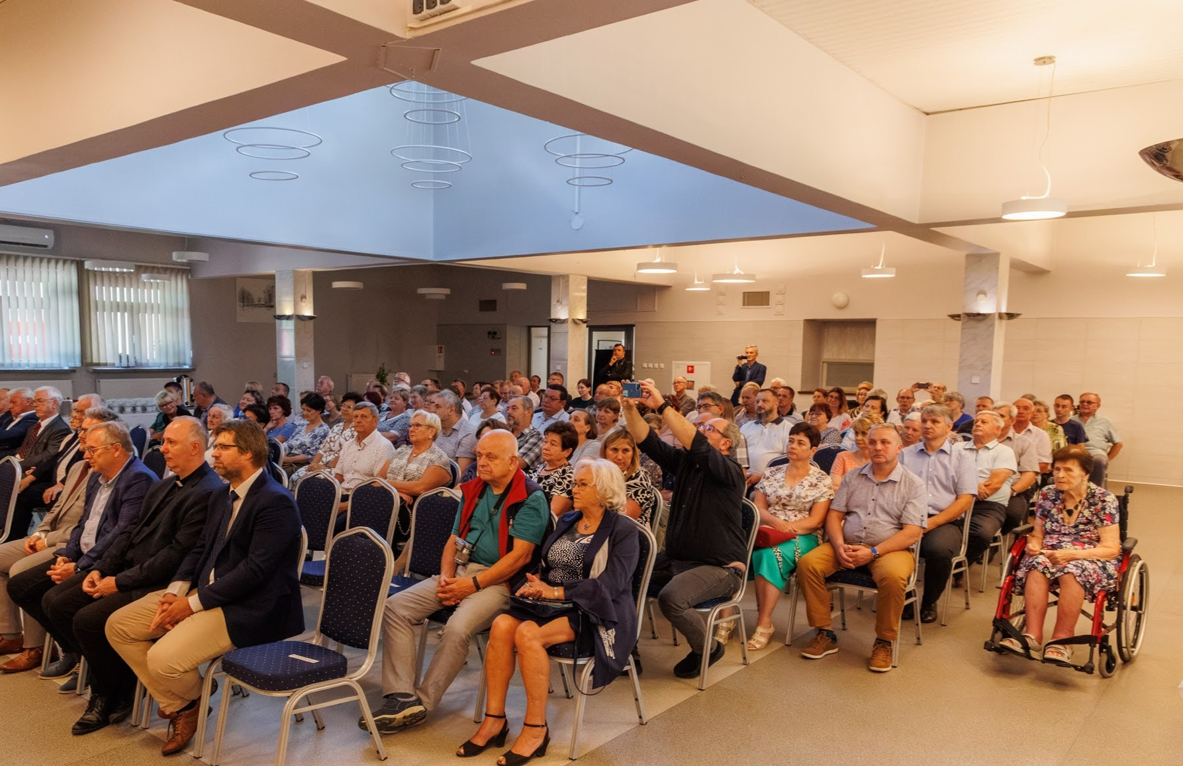

Slide 8
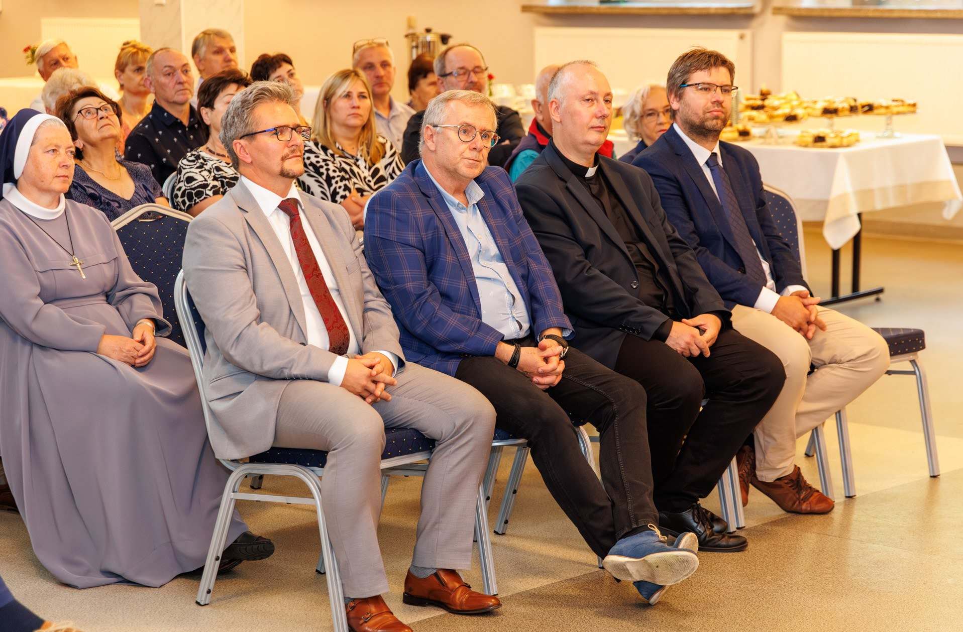

Slide 9
Rozpoczęcie spotkania poprzedził pokaz multimedialny a w nim migawki fotograficzne z życia parafii NSPJ od czasu jej powstania.
Następnie Henryk Skupień, jako prowadzący, powitał wszystkich uczestników spotkania. Zaznaczył, że mówiąc o parafianach NSPJ ma na myśli tych, którzy są nimi aktualnie, ale też tych, którzy byli nimi do 13 stycznia 1985 r. kiedy to wydzieliła się parafia pw. św. Barbary.

Slide 10
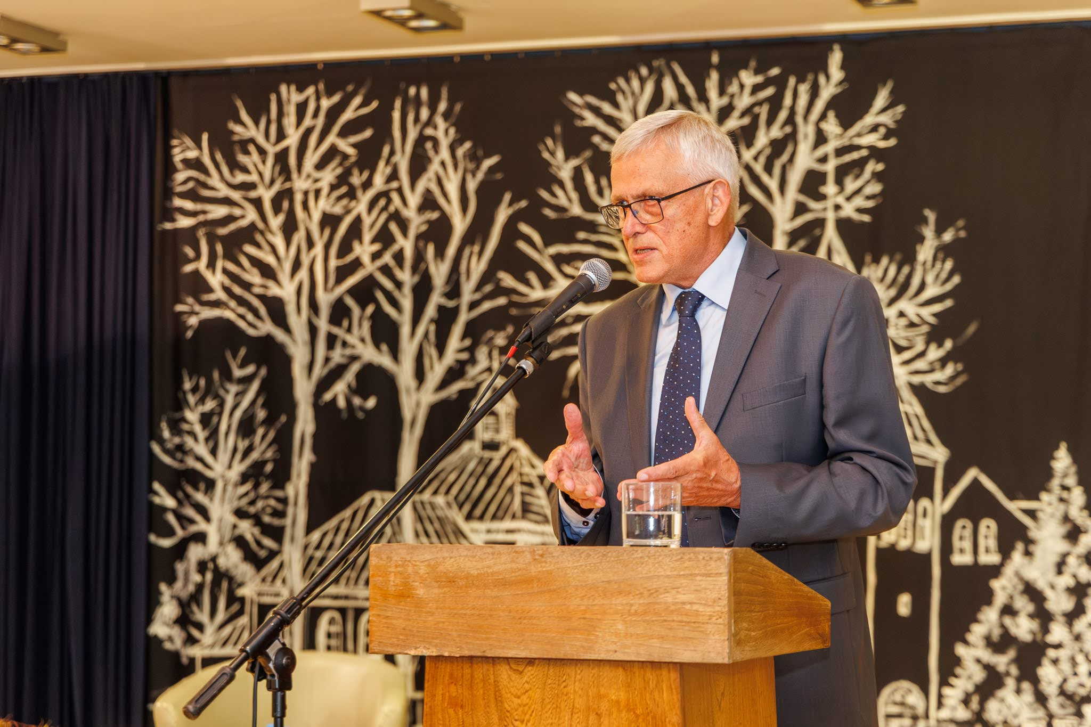

Slide 11
Wprowadzeniem do tematu był wykład Karola Tabaki pt. „Świadek początków parafii w Bieruniu Nowym”, czyli opowieść
o krzyżu w budynku dworca kolejowego.
Pełną treść wykładu zamieszczamy oddzielnie w tym opracowaniu.

Slide 12
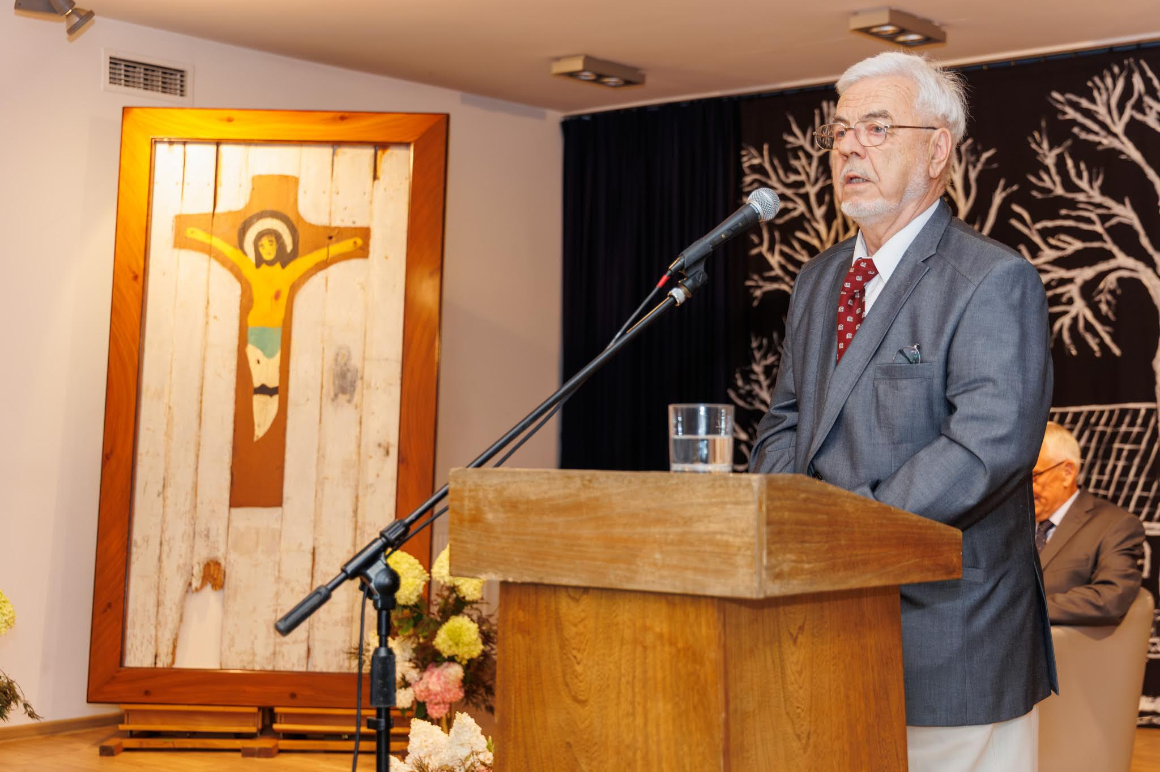

Slide 13
Potem nastąpiła prezentacja monografii w tym geneza jej powstania, jak również zarys treści opracowania. Te zagadnienia przybliżyli, wywołani na scenę Norbert Jaromin i Zbigniew Zając.
Burmistrz Sebastian Macioł i proboszcz Marcin Maszczyk złożyli autorom podziękowania i wręczyli upominki.
Kolejnym punktem spotkania była prezentacja wszystkich autorów, których prowadzący kolejno prosił na scenę, jednocześnie przypominając, nad jakimi zagadnieniami dana osoba pracowała.
Głos zabrał Karol Trzoński – jeden z współautorów podkreślając, że autorzy swoją prace wykonali nieodpłatnie.

Slide 14
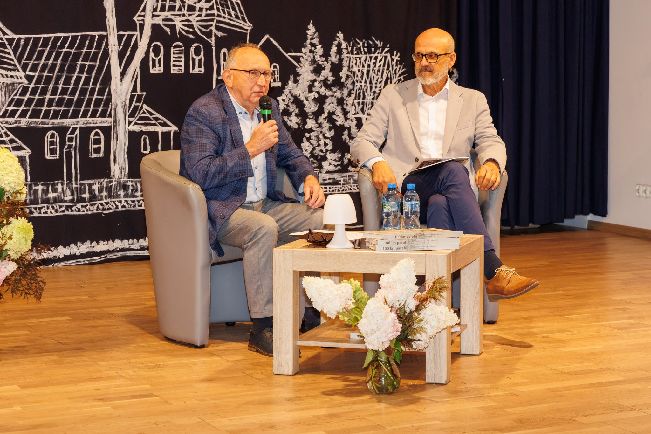

Slide 15
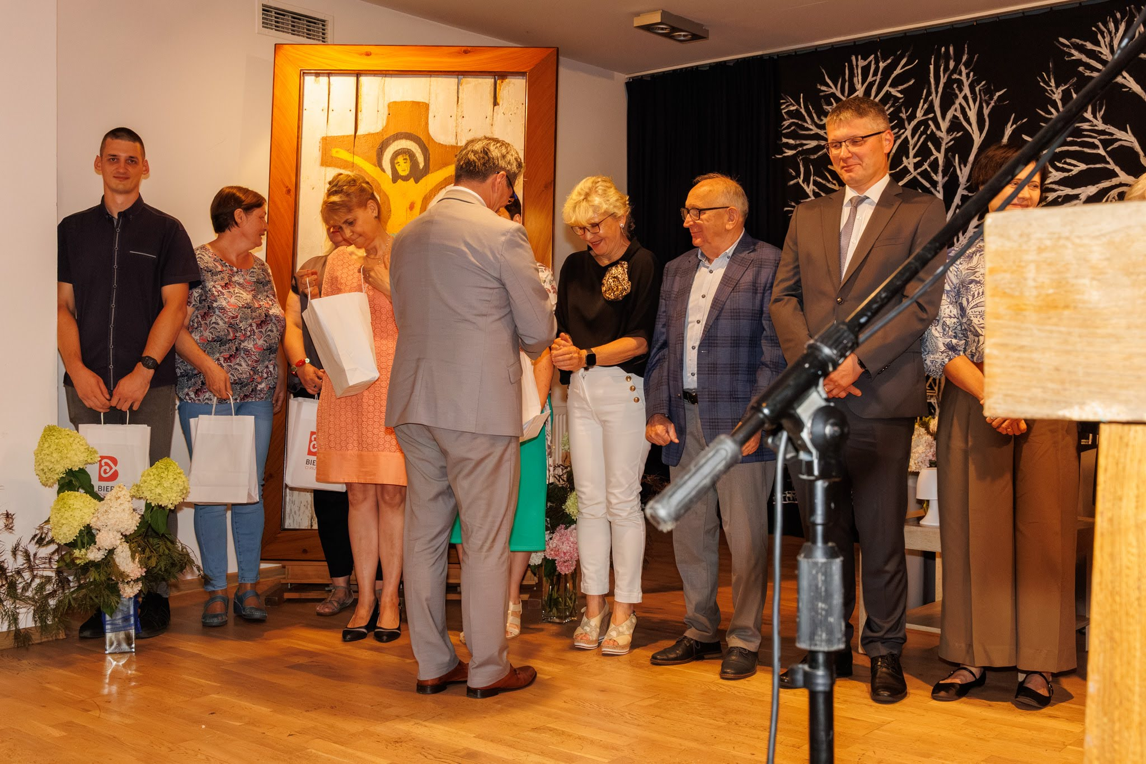

Slide 16
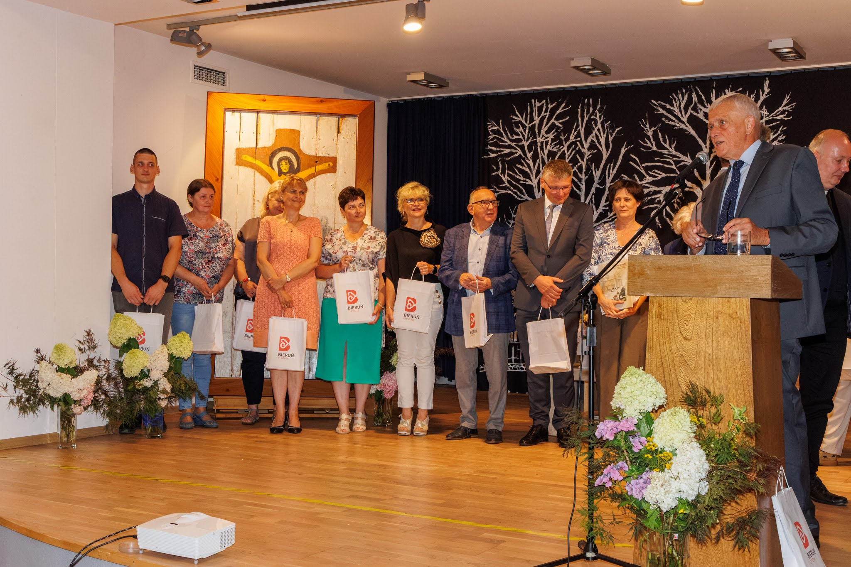

Slide 17
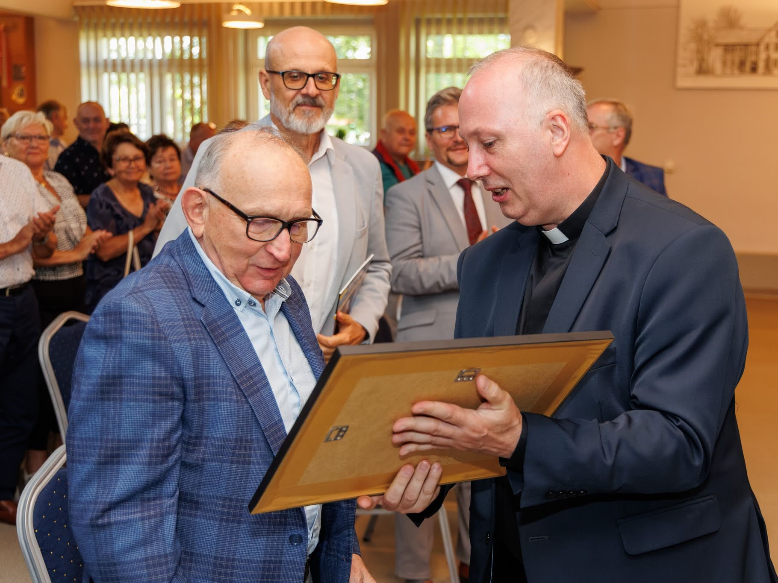

Slide 18
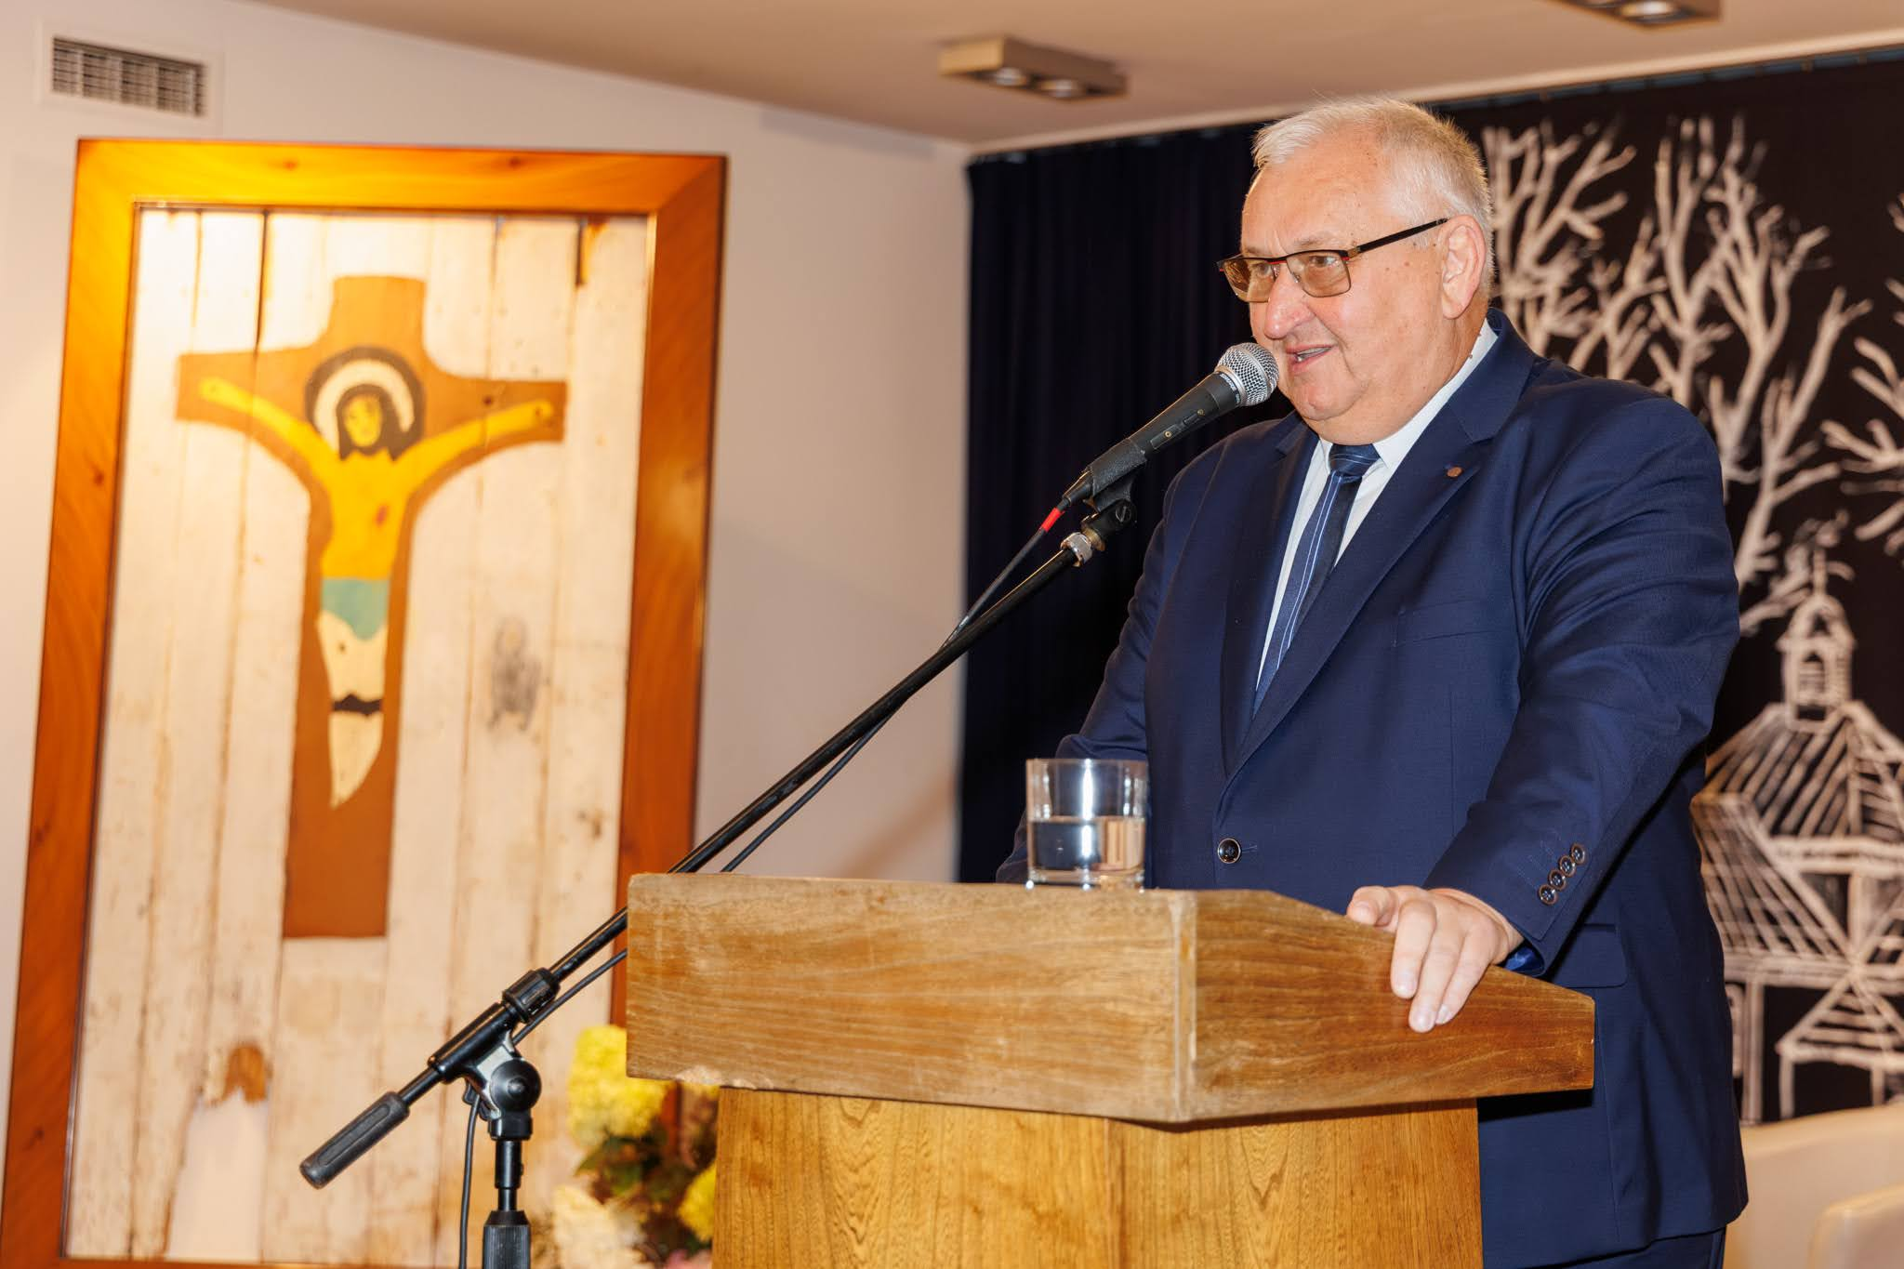

Slide 19
Pamiątkowe zdjęcie:
I rząd: Grażyna Rychel, Jadwiga Wiśniowska, Jadwiga Dąbek, Anna Kasperczyk, Irena Magiera-Rembiasz, Anna Początek, Urszula Stęchły, Beata Plewniok
II rząd: burmistrz Sebastian Macioł, Jan Wiśniowski, Jarosław Mokry, Henryk Skupień, Norbert Jaromin, Karol Tabaka, Łukasz Klenczar, Zbigniew Zając, Karol Trzoński, proboszcz ks. Marcin Maszczyk.

Slide 20
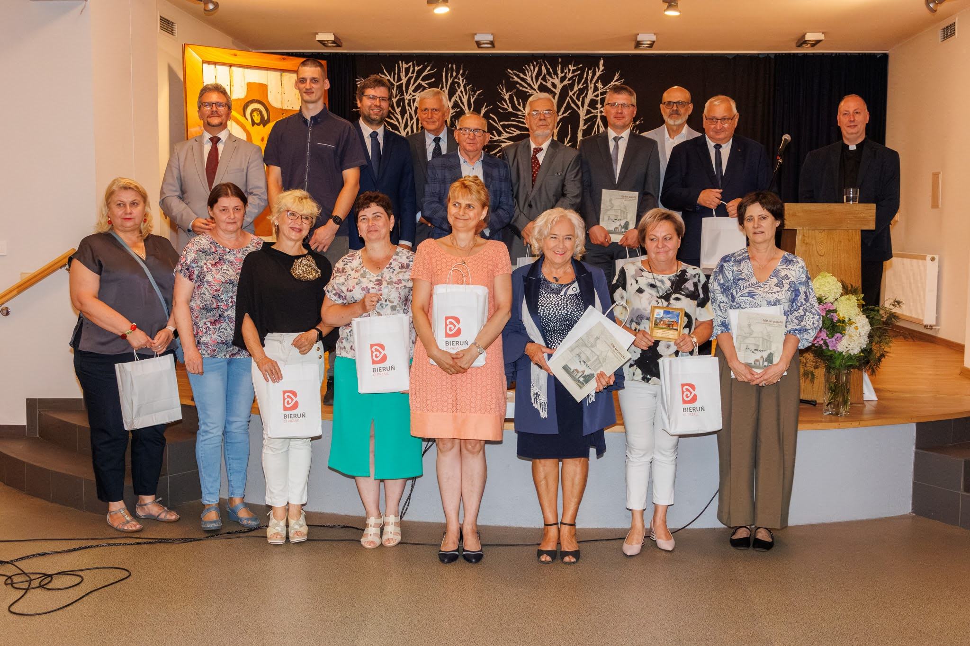

Slide 21
Na spotkaniu w ramach promocji wszyscy uczestnicy mogli odebrać nieodpłatnie książkę, dodatkowo opatrzoną pamiątkową, jubileuszową pieczęcią oraz uzyskanymi autografami od autorów książki.
Książka z podpisami wszystkich autorów przekazana została do licytacji na parafialnym kiermaszu.
Była okazja do pytań, gratulacji podziękowań i rozmów przy poczęstunku.

Slide 22
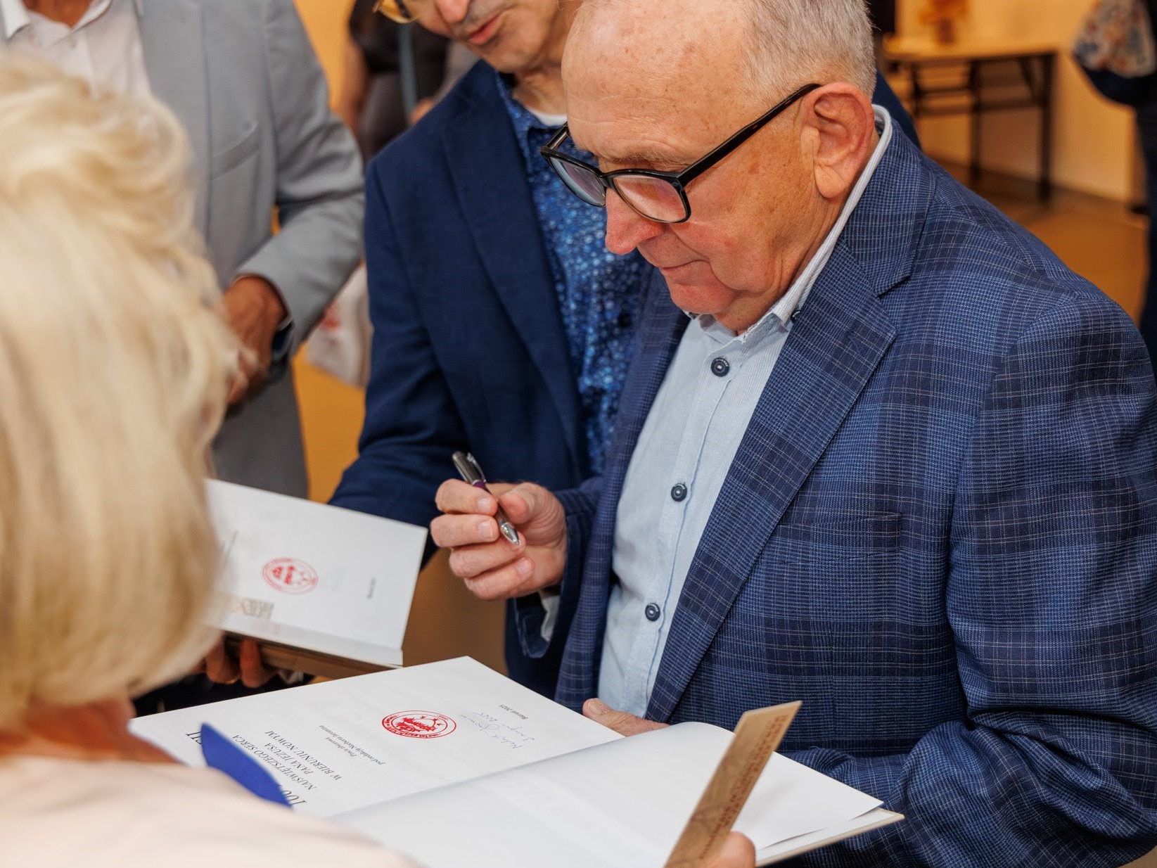

Slide 23
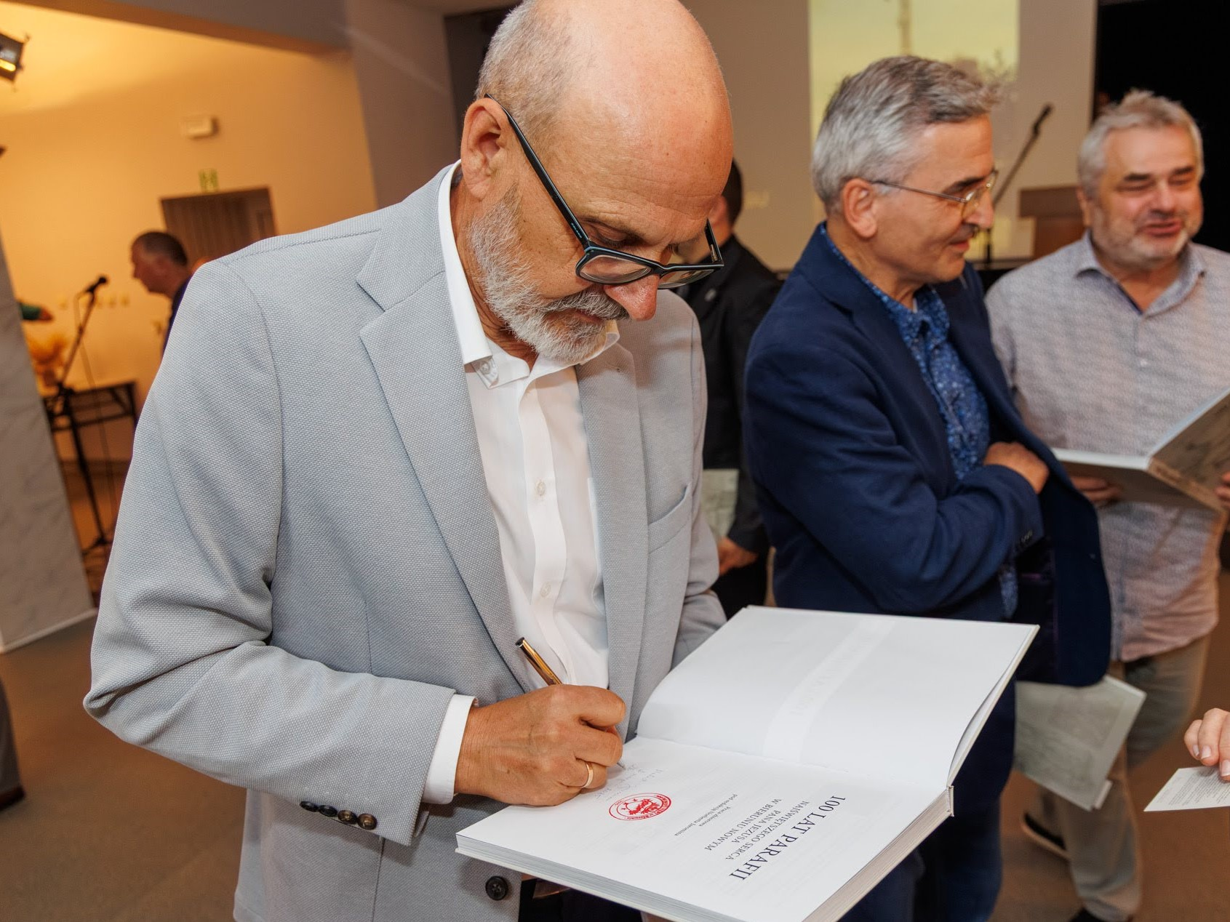

Slide 24
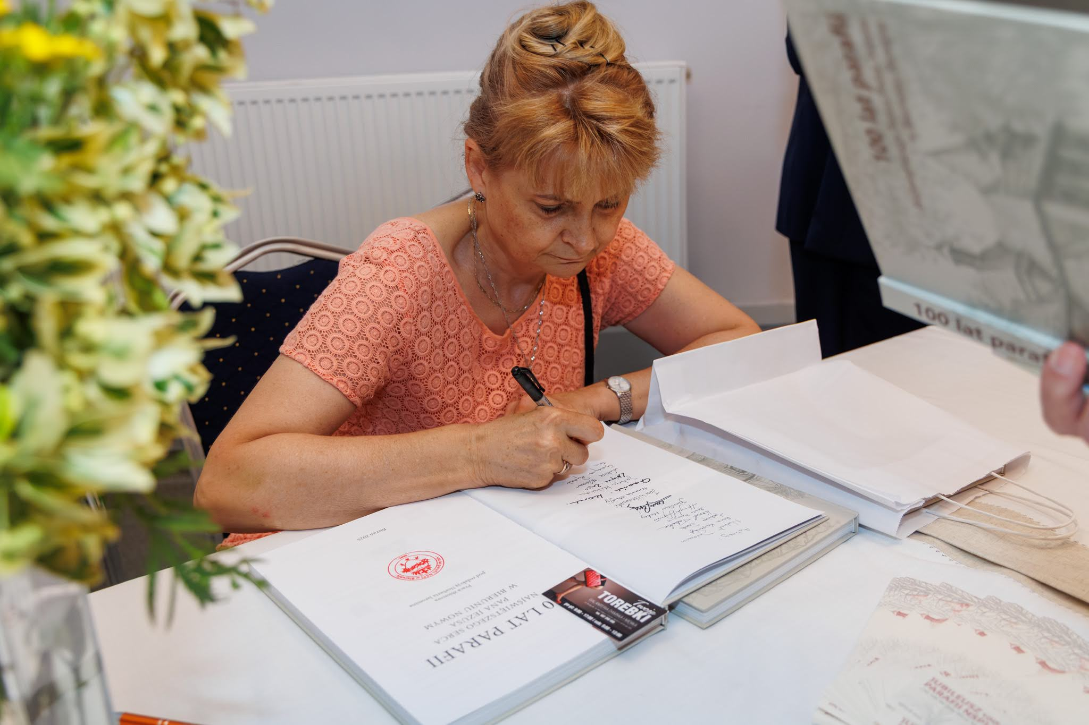

Slide 25
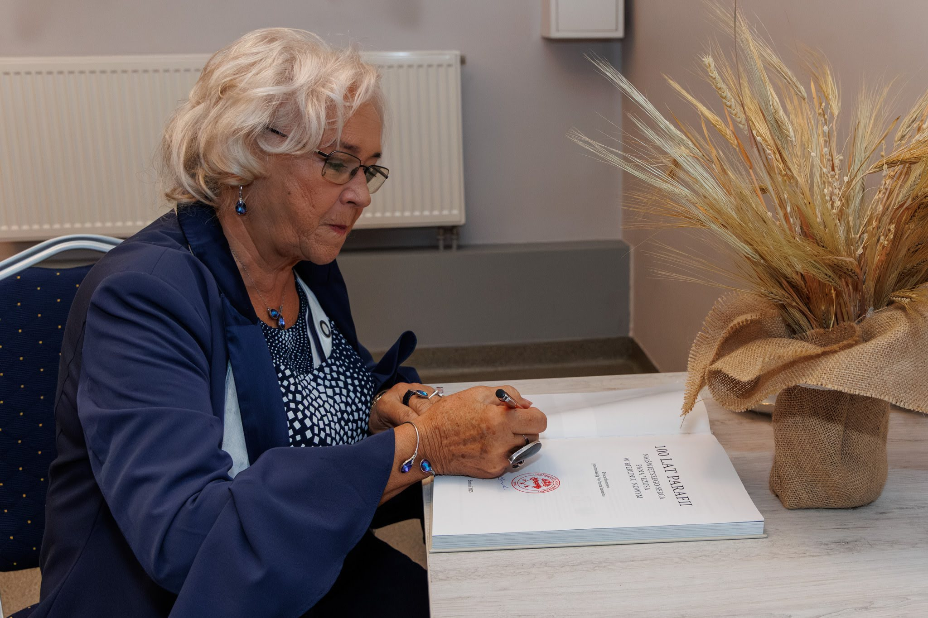

Slide 26
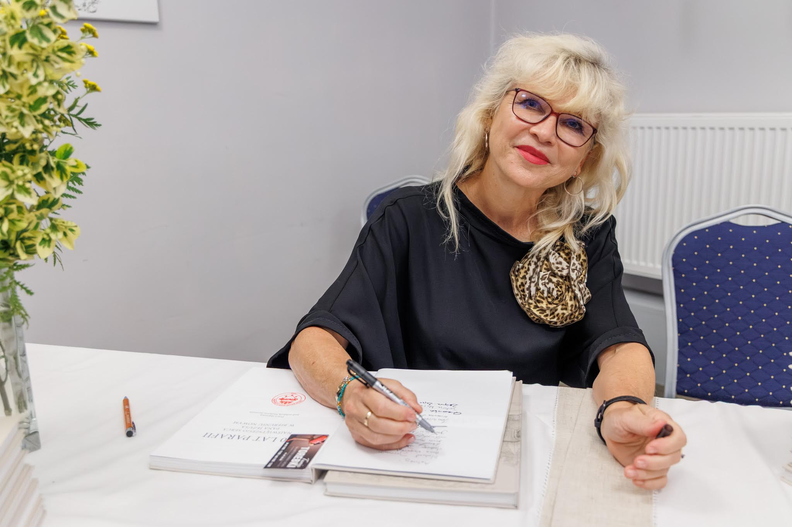

Slide 27
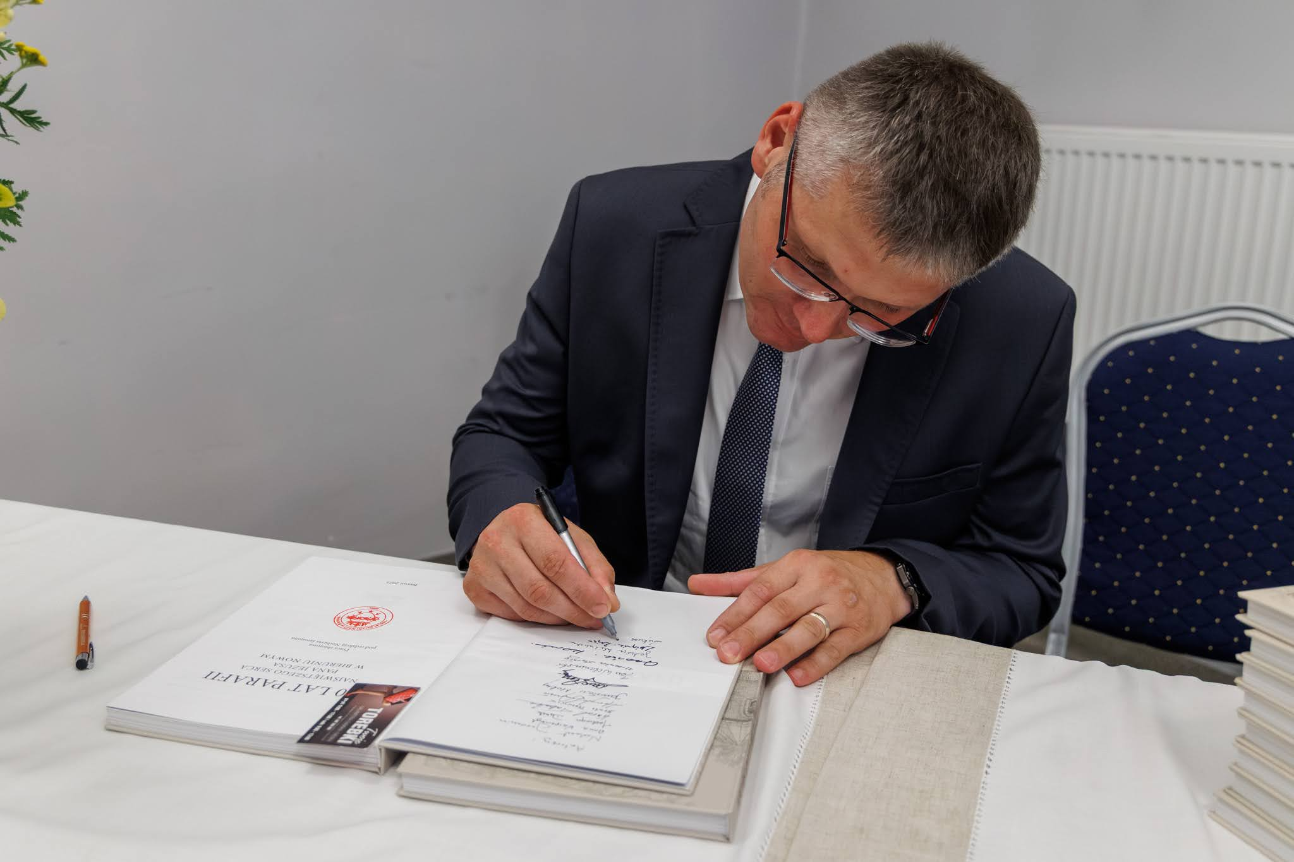

Slide 28
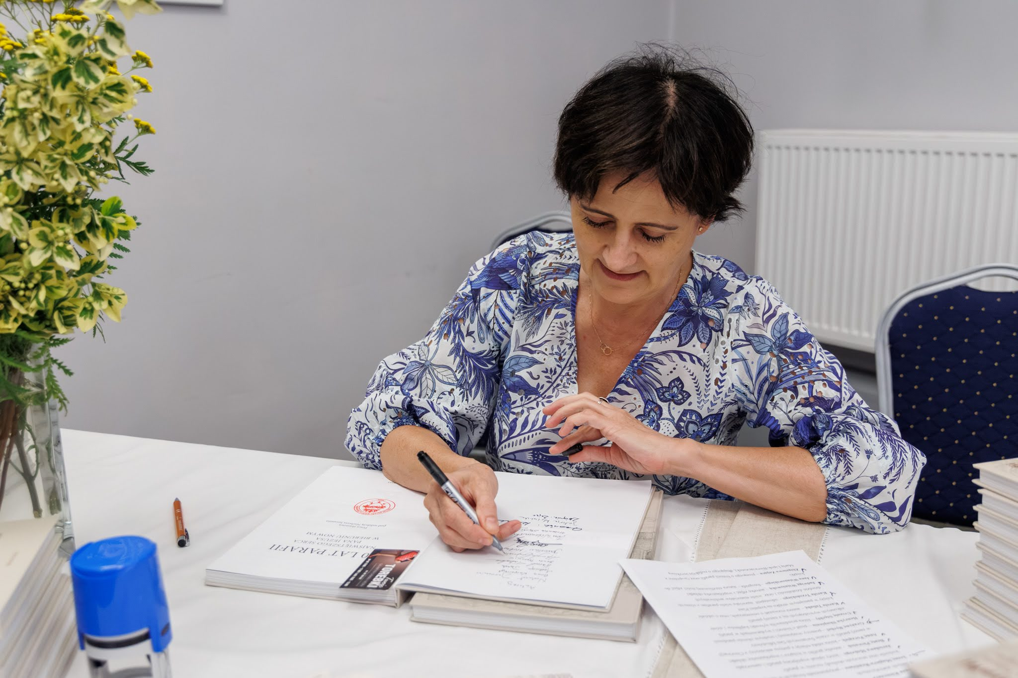

Slide 29
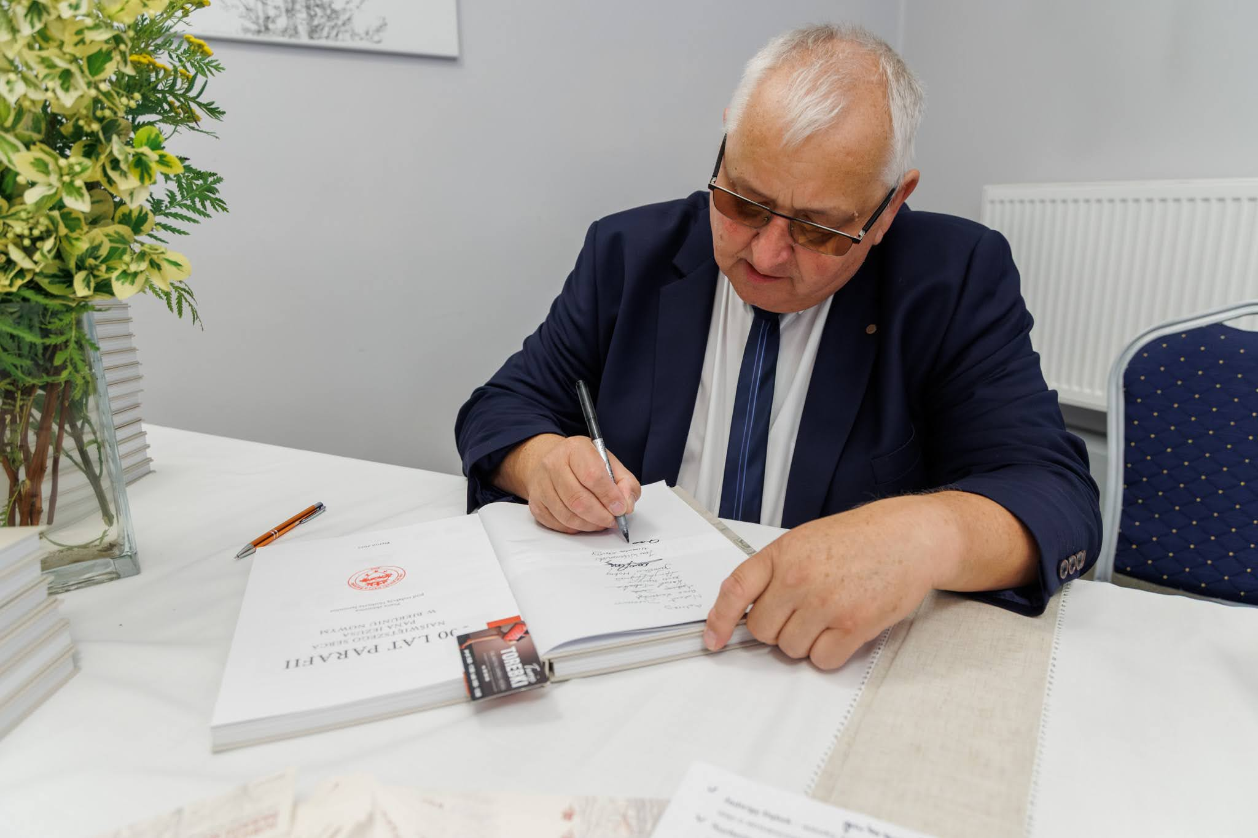

Slide 30
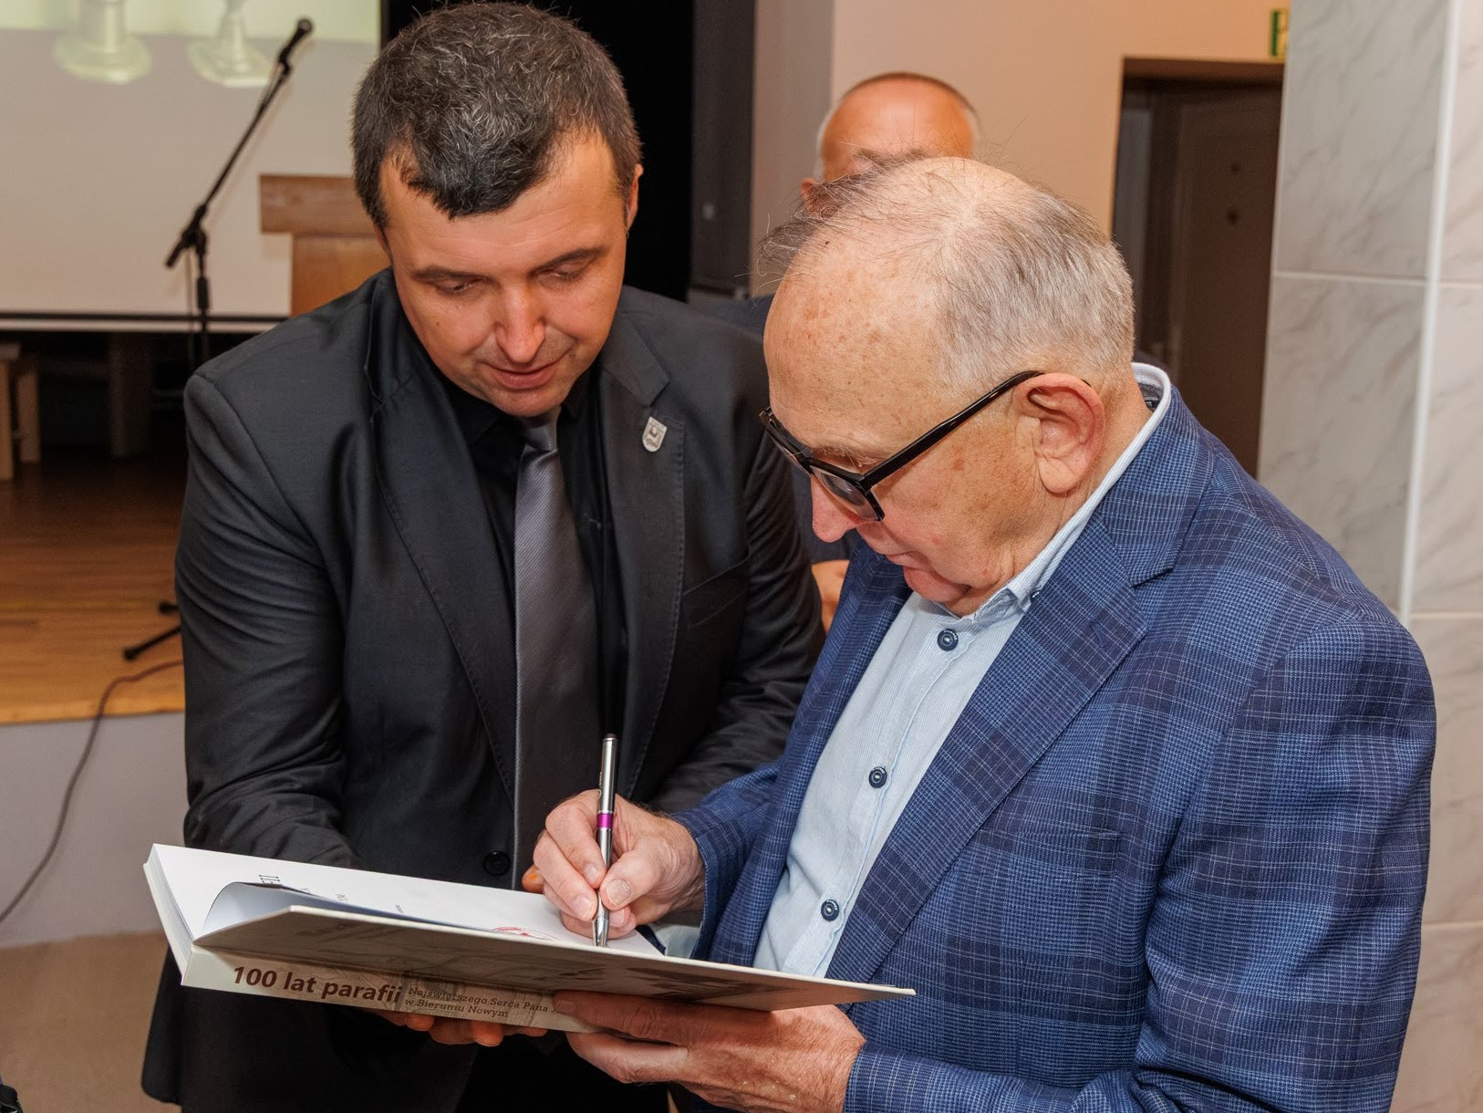

Slide 31
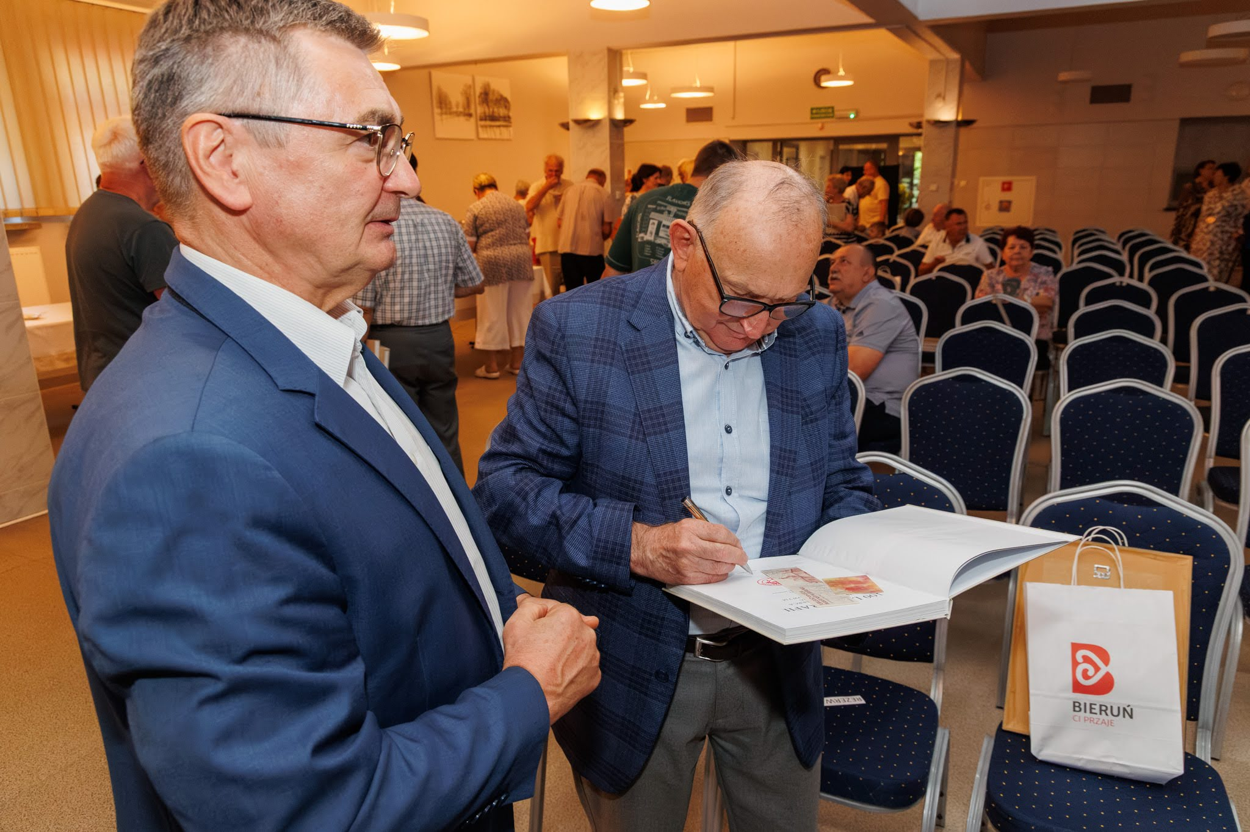

Slide 32
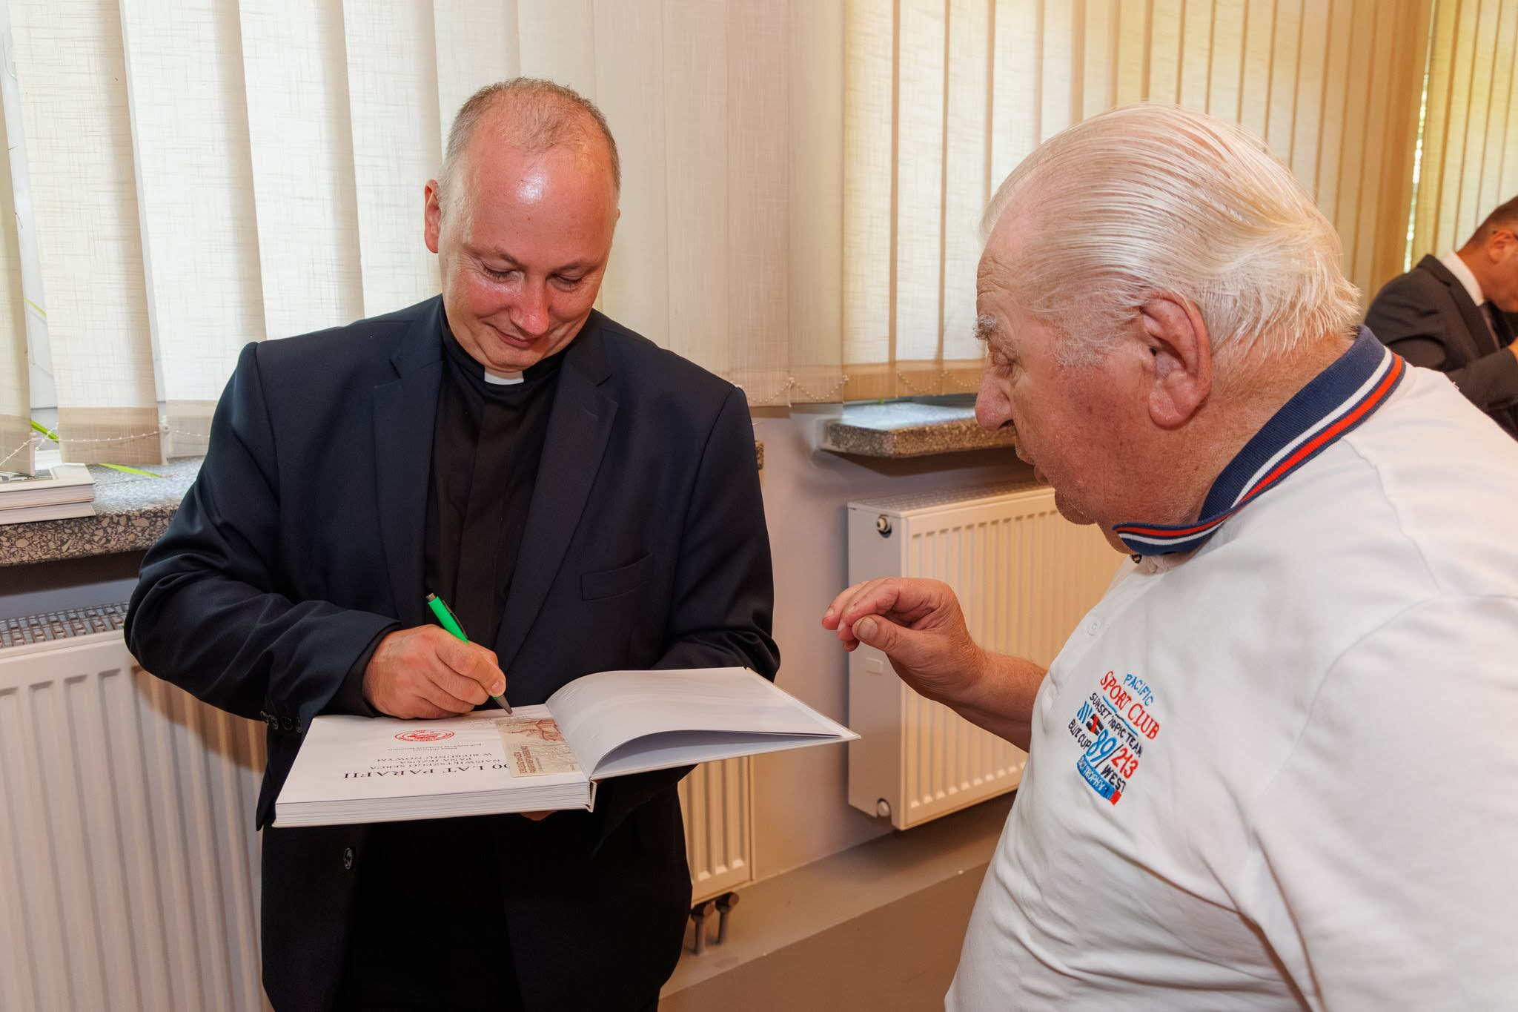

Slide 33
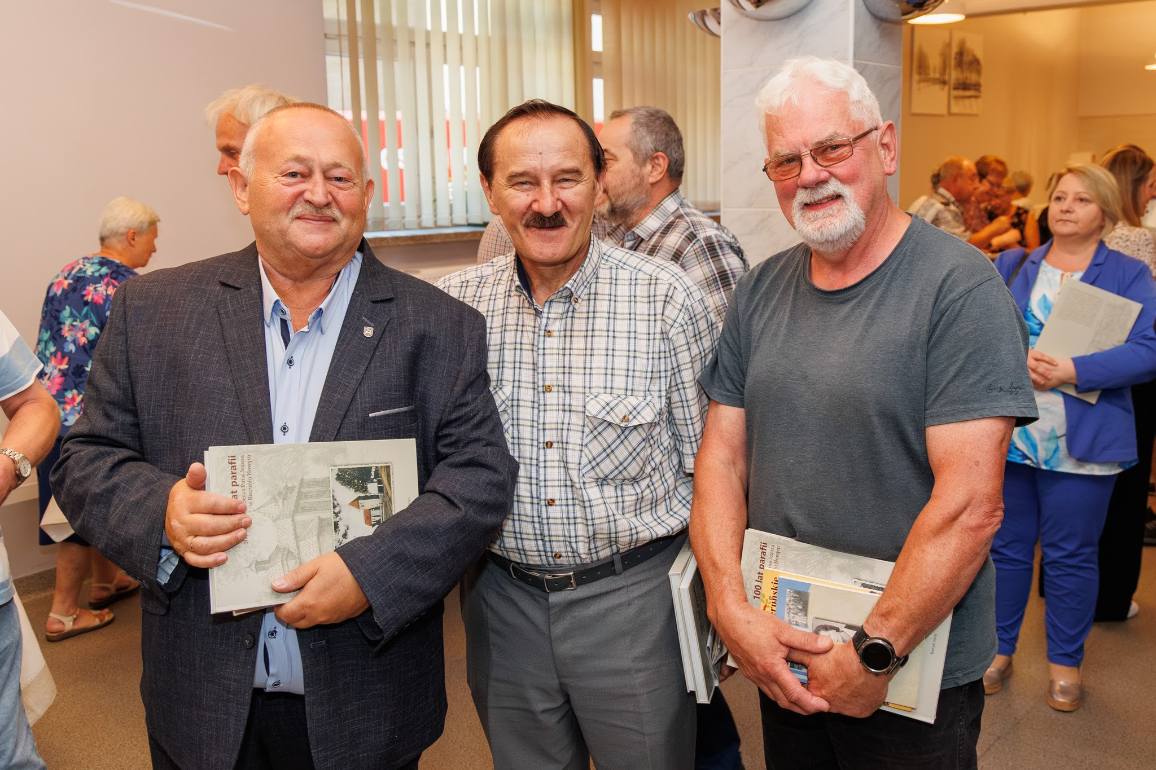

Slide 34
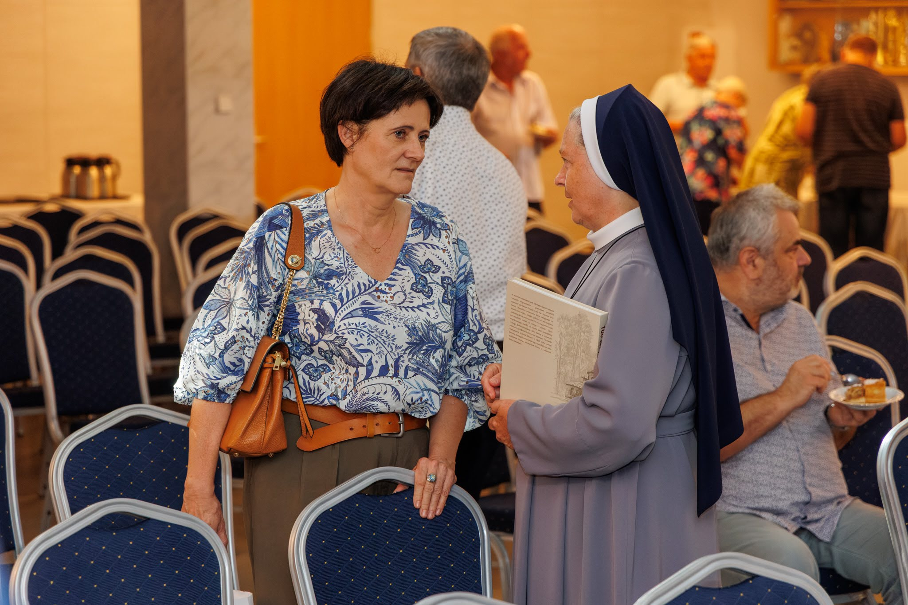

Slide 35
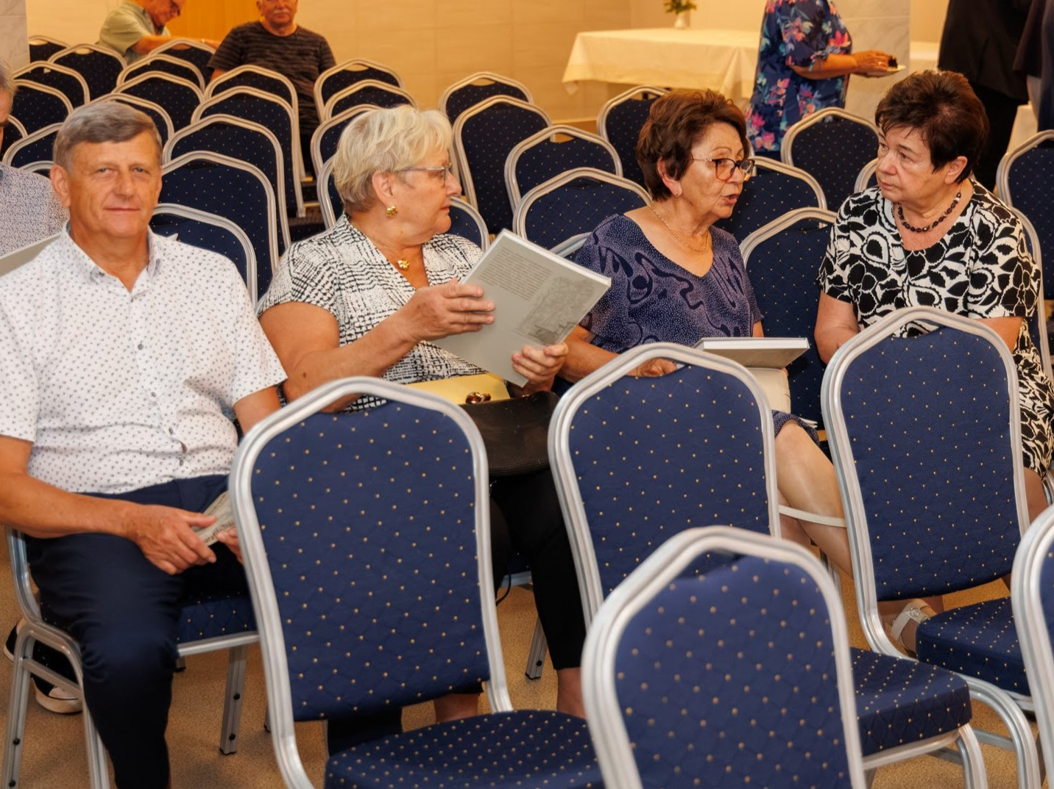

Slide 36
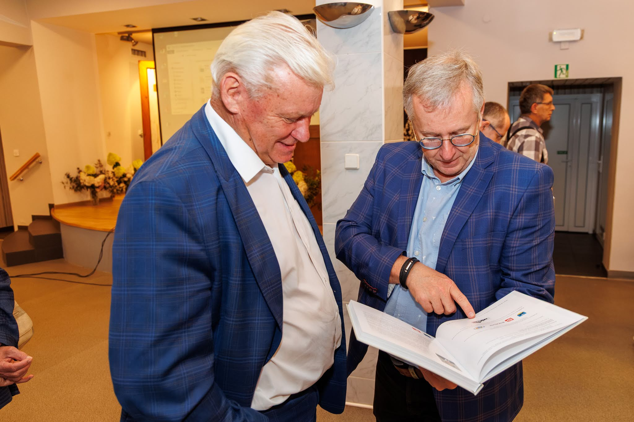

Slide 37
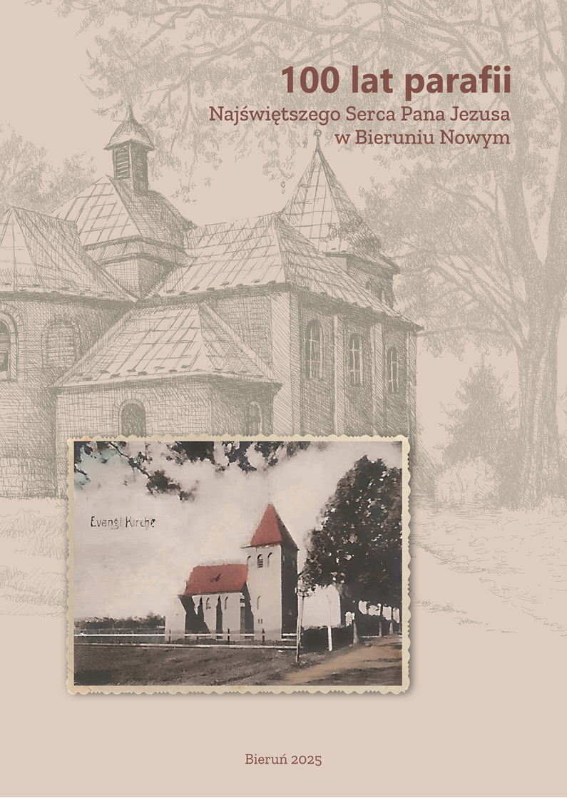
W tym opracowaniu, zamieszczamy elektroniczną wersję książki: Jaromin N., (red.), 100 lat Parafii Najświętszego Serca Pana Jezusa, Bieruń 2025.
Zaprezentowana została treść i gra-fika książki w niezmienionej postaci
w stosunku do wersji papierowej. Do-konano jedynie korekty błędów redak-cyjnych, zauważonych po wydruku.
Zapraszamy do lektury.

